Slide 1
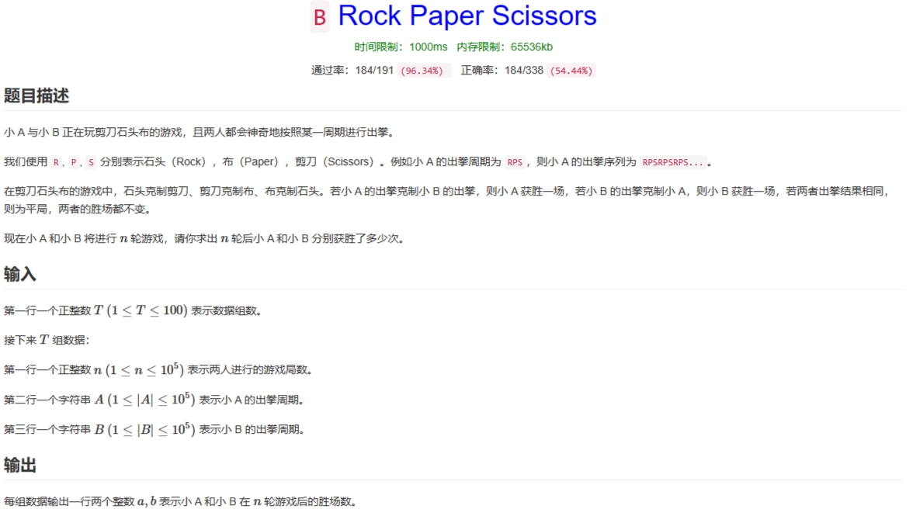

Slide 2
观察题面可得，总共进行n次游戏
通过模拟就可以o(n)的做法完成这一题
从1到n循环一遍，每一次比较strA[i%strA.length()]和strB[i%strB.length()]的胜负关系，就可以得出结果
注意一般先设置一个值存储strlen()或length()
否则每次循环都会再计算一次字符串长度，使代码超时

Slide 3
